Slide 1
StanBlog
Tim: TG 10.1, Webovci
Ak. god. 2024./2025.

Slide 2
Sadržaj
Članovi grupe
Opis projektnog zadatka
Pregled zahtjeva
UML dijagram obrazaca uporabe
Arhitektura sustava
Ispitivanje
Korišteni alati i tehnologije
Organizacija rada
Iskustva

Slide 3
Članovi grupe
Franko Ćirić
Gabriel Franković
Teodor Gregorić
Ljubomir Jerončić
Hrvoje Katilović
Lovro Mihaljević
Jure Reljanović

Slide 4
Opis projektnog zadatka
Opis projektnog zadatka – izraditi web aplikaciju pod nazivom StanBlog koja će omogućiti lakše komuniciranje i razmjenu informacija među stanarima u određenoj zgradi
Cilj projektnog zadatka – riješiti problem uštede vremena i novca tijekom komunikacije i donošenja odluka unutar stambenog objekta

Slide 5
Pregled zahtjeva
Glavni funkcionalni zahtjevi
Aplikacija omogućuje dodavanje novih korisnika samo administratorima
Aplikacija omogućuje dodavanje stambenih objekata administratorima
Aplikacija omogućuje prijavu Google računom
Aplikacija omogućuje administratorima pridruživanje korisnika pojedinim stambenim objektima
Aplikacija omogućuje kreiranje diskusija unutar pojedinog stambenog objekta
Aplikacija omogućuje komentiranje unutar pojedine diskusije

Slide 6
Pregled zahtjeva
Glavni nefunkcionalni i zahtjevi domene primjene
Sustav treba koristiti hrvatski jezik i podržavati hrvatsku abecedu
Sustav treba biti sposoban izvršavati sve zadatke u kratkom vremenu
Sustav omogućava istovremeni rad više korisnika
Sustav mora biti jednostavan za korištenje
Korisnikovo neispravno korištenje ne smije poremetiti rad sustava
Rad na sustavu ne smije narušiti njegovu funkcionalnost

Slide 7
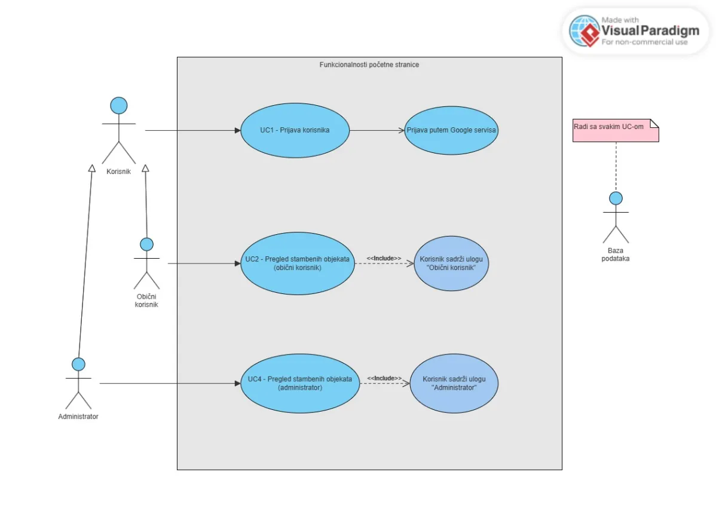
UML dijagram obrazaca uporabe
Dijagram obrazaca uporabe: osnovne funkcionalnosti na početnoj stranici

Slide 8
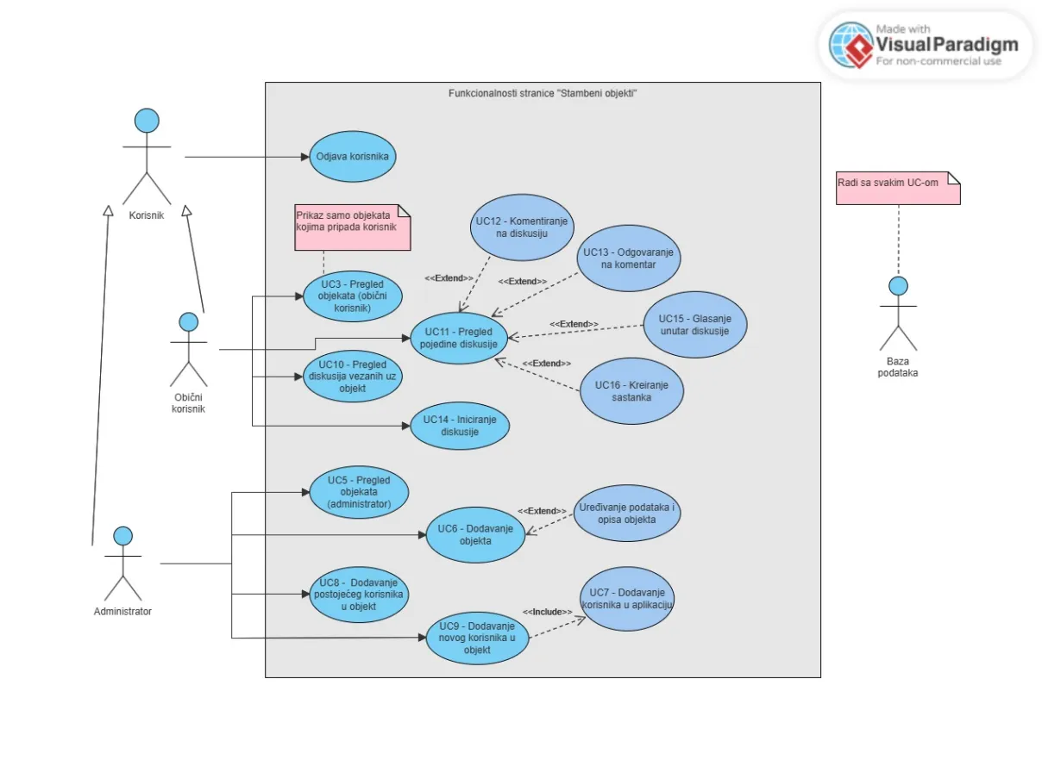
UML dijagram obrazaca uporabe
Dijagram obrazaca uporabe: osnovne funkcionalnosti na stranici stambeni objekti

Slide 9
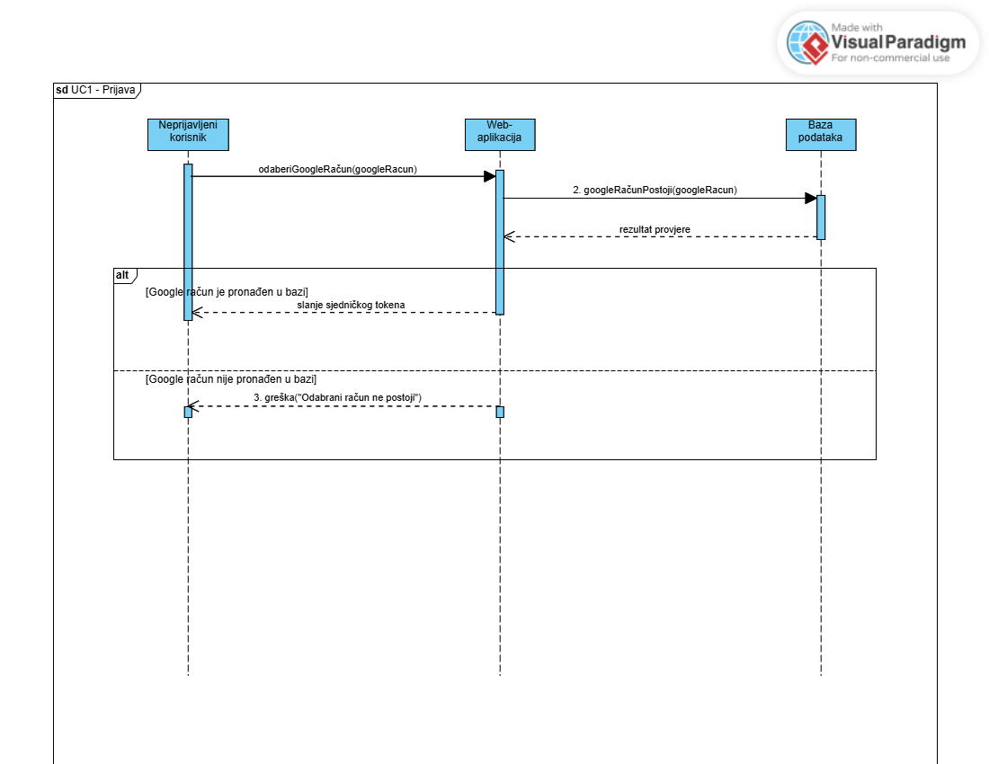
UML dijagram obrazaca uporabe
Sekvencijski dijagram: prijava

Slide 10
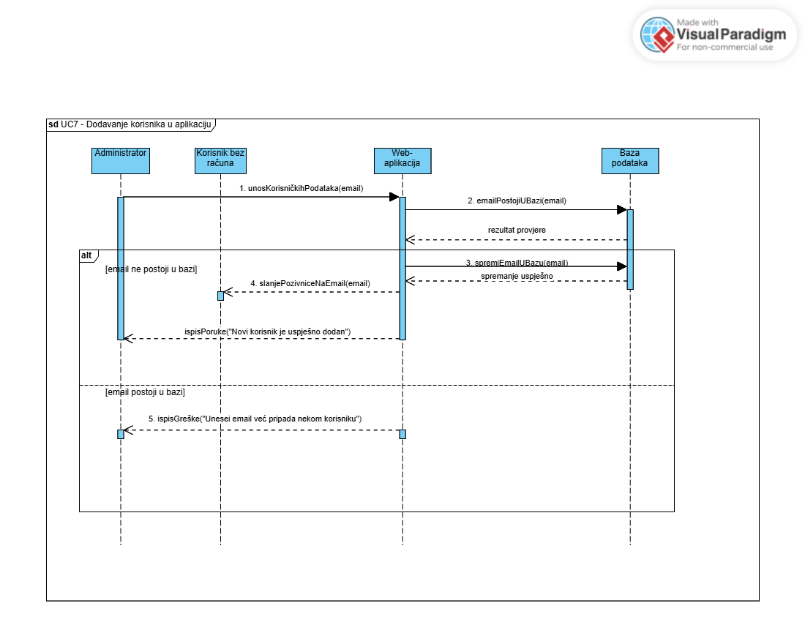
UML dijagram obrazaca uporabe
Sekvencijski dijagram: dodavanje korisnika u aplikaciju

Slide 11
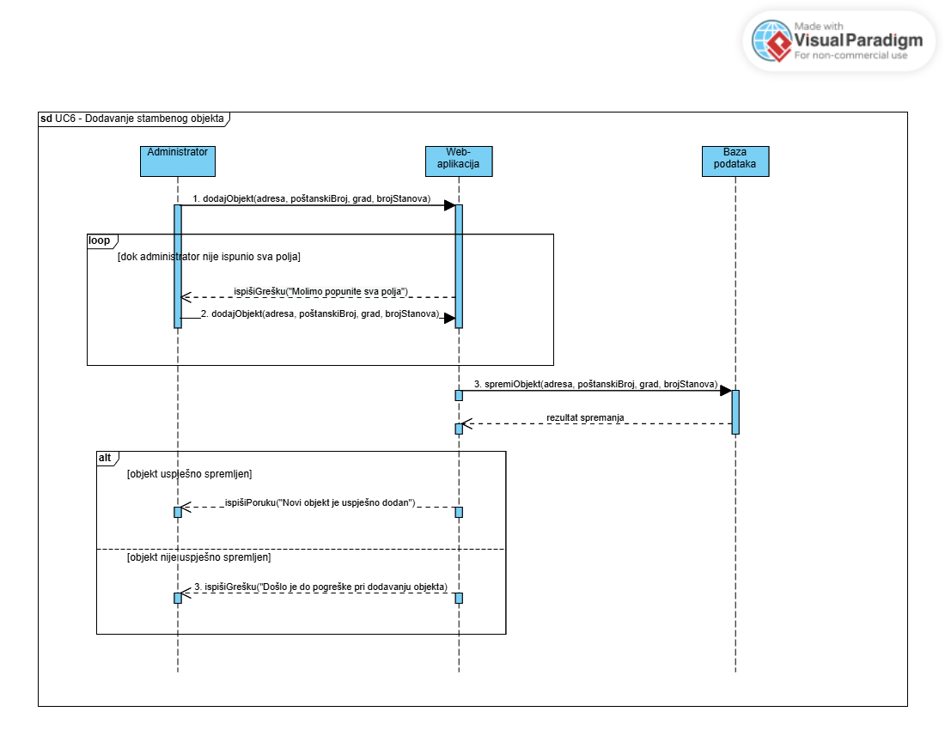
UML dijagram obrazaca uporabe
Sekvencijski dijagram: dodavanje stambenog objekta

Slide 12
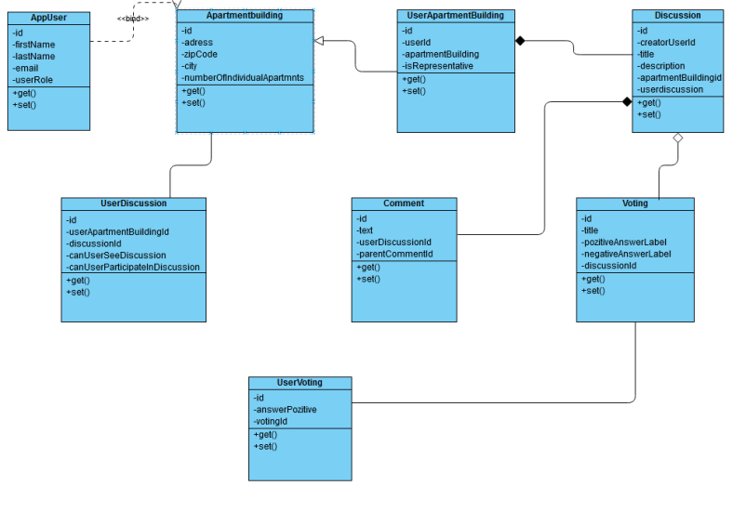
Arhitektura sustava
Dijagram razreda Model

Slide 13
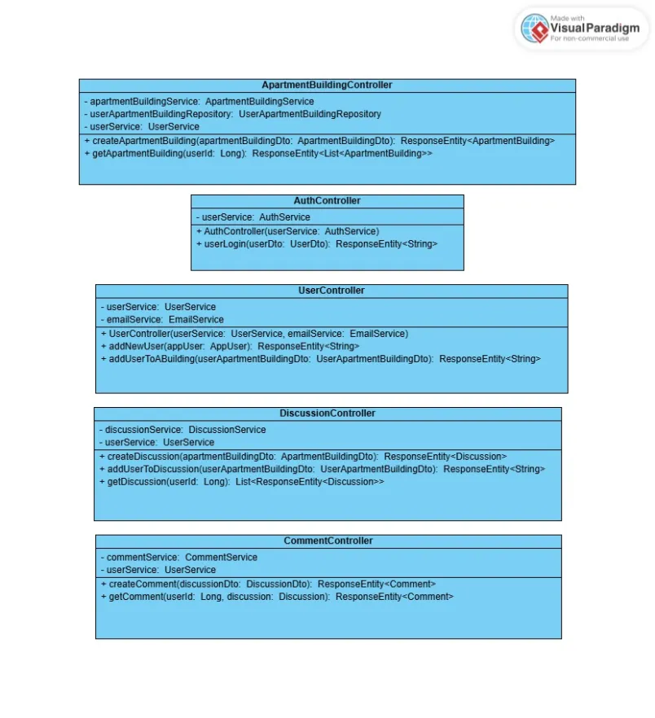
Arhitektura sustava
Dijagram razreda Controllers

Slide 14
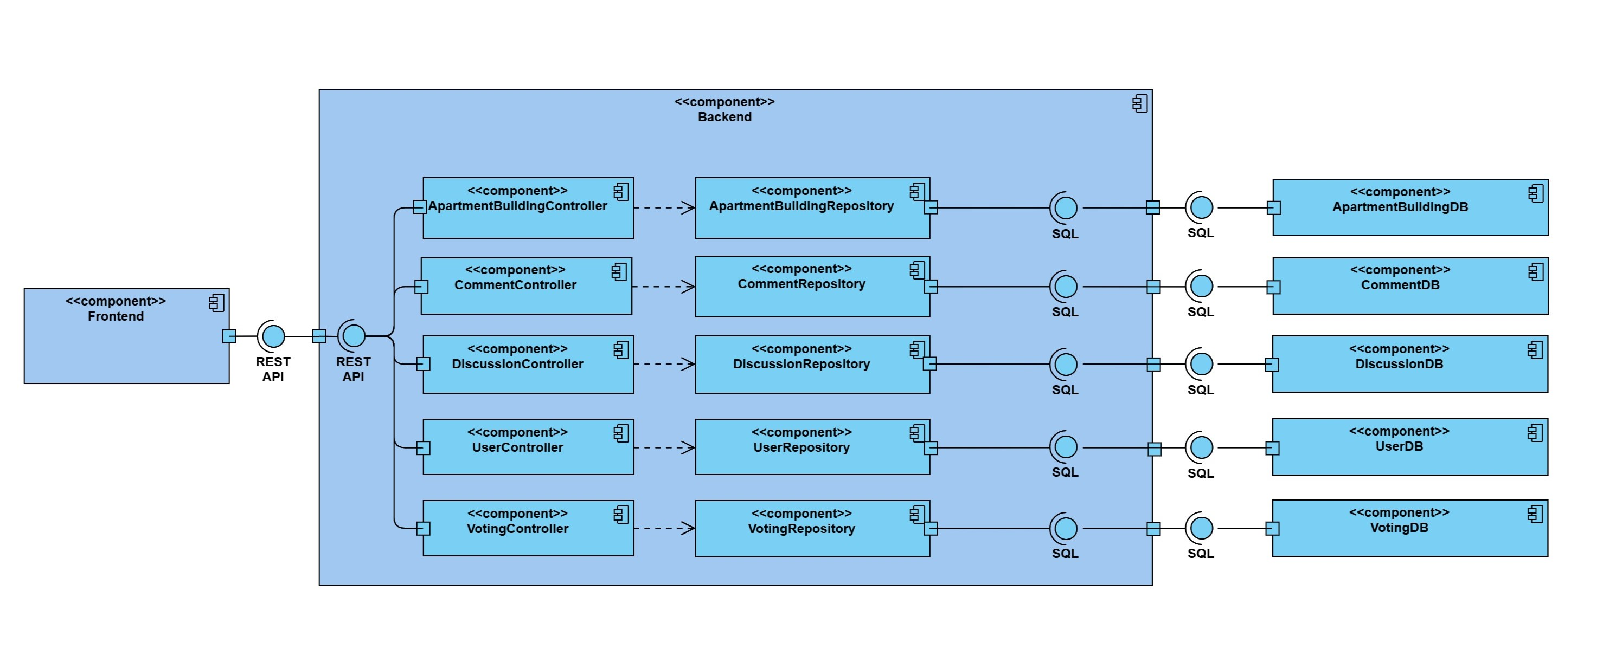
Arhitektura sustava
Dijagram komponenti

Slide 15
Ispitivanje
Ispitivanja su provedena u dvije kategorije:
Ispitivanje komponenata - provjera osnovnih funkcionalnosti implementiranih u razredima sustava (npr. dodavanje korisnika)
Ispitivanje sustava – provjera ponašanja cijelog sustava u uvjetima stvarnog korištenja (npr. prijava s postojećim/nepostojećim korisničkim podatcima)
Primjer ispita:
Dodavanje novog usera s jedinstvenim e-mailom
Ispitni slučaj:
Ulazni podaci: { "firstName": "tomi2", "lastName": "tomic2", "email": "testmail@sfajfjsfjs.nnn", "userRole": "NORMAL_USER" }
Očekivani rezultat: { "message": "Uspješna registracija", "data": null }
Dobiveni rezultat: { "message": "Uspješna registracija", "data": null }
Postupak ispitivanja:
Poslan post request s ulaznim podacima na http://webovci.onrender.com/api/user/addNew
Izvorni kod:
POST http://webovci.onrender.com/api/user/addNew
Content-Type: application/json
{ "firstName": "tomi2", "lastName": "tomic2", "email": "testmail@sfajfjsfjs.nnn", "userRole": "NORMAL_USER" }

Slide 16
Korišteni alati i tehnologije
Programski jezici
JavaScript 16.13 (klijent) i Java 21 (poslužitelj)
Radni okviri i biblioteke
React 18 (klijent) i Spring Boot (poslužitelj)
Baza podataka
PostgreSQL 13
Razvojni alat
VS Code, IntelliJ IDEA, Git 2.34
Alati za ispitivanje
Jest 27, Selenium 4.0, Junit 5
Alati za razmještaj
Docker 20.10
Cloud platforma
Render

Slide 17
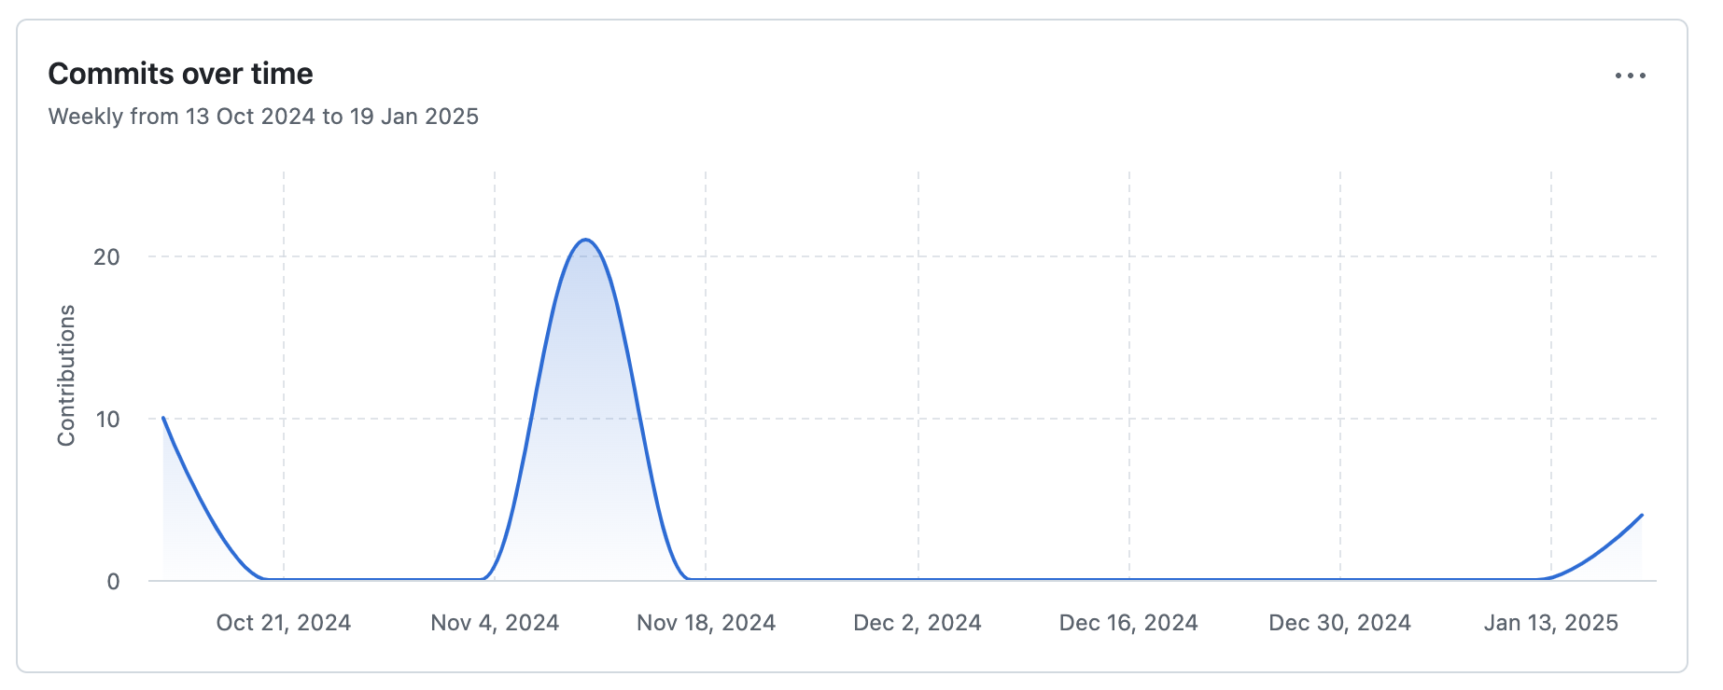
Organizacija rada
Tablica aktivnosti

Slide 18
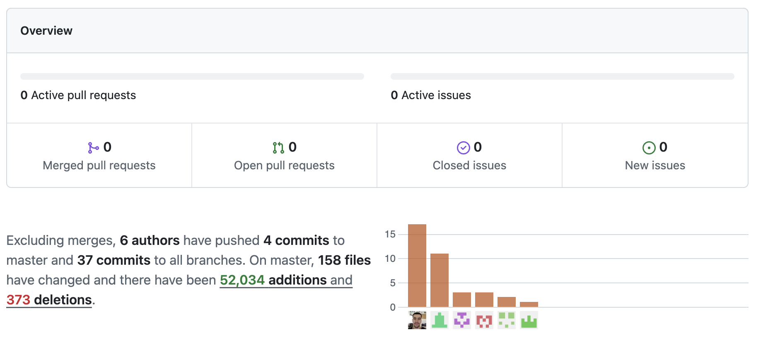
Organizacija rada
Dijagram pregleda promjena

Slide 19

Demonstracija aplikacije

